Slide 1
Archeologie středověkého a novověkého města
2. Aglomerace s předlokačním osídlením a počátky vrcholně středověkých měst.

Slide 2
Kolonizační provizória z období lokace
1. Původně označována jako zemnice:
– nejstarší sídelní jednotky v období počáteční výstavby města
– obytná část zahloubena pod úroveň terénu (ve svazích, např. skalní nebo jeskynní obydlí)
Dnes – Zahloubené suterény dřevohlinitých staveb (sklepy, bez otopných zařízení)
– prvotní dřevohlinití městská zástavba později nahrazena kamennými domy
– sklepní část obytné stavby
– konstrukce: dřevohlinitá, dřevěná, kamenná
P. Vařeka – uvádí 3 skupiny názorů na zahloubené stavby:
1) obytná provizória v nejstarší etapě vzniku měst (zemnice)
2) zahloubené suterény nadzemních staveb
3) sklepy
Dnes – zahloubené suterény středověkých domů: 1. třetina 13. stol. – konec 13. stol. (i pol. 14. stol.)

Slide 3
P. Vařeka – ohniště nemusí být znakem obytné funkce
– připouští otopná zařízení v zahloubených suterénech nadzemních domů
– zateplení sklepů v zimě (ochrana vína či jiných potravin před chladem)
– výstavbu spojuje s dostupností stavebních surovin a ochranou proti chladu
– vybudování nadzemního obydlí bylo jednodušší
– průměrná výměra pod 30 m² byla pro rodinu příliš malá
– skladovací prostory: nutné pro uložení piva a vína (u nás nejsou doklady)
– jedno i více prostorové románské nebo raně gotické domy
Typologie zahloubených staveb:
1. A: Jednodílné s pravoúhlým půdorysem bez vysunutého vstupu
2. B: Jednodílné zahloubená s pravoúhlým půd. a s vysunutým vstupem
3. C: Vícedílná s pravoúhlým půdorysem a s vysunutým vstupem
4. D: Kruhová či téměř kruhová s vysunutým vstupem

Slide 4
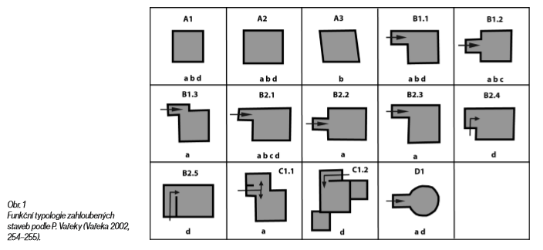

Slide 5
P. Michna – zahloubená obydlí z doby velké kolonizace označoval jako chaty
– vchod nazýval žudro (Jiří Škabrada: pro Čechy navrhuje: šíje)
půdorys: troj a čtyřúhelný, kruhový
funkce: sklepní prostory hl. 0,4 m až 2 či 3 m
podlahy: Rýmařov (dřevěná, prkenná)
– obytný účel dokládá: a) otopné zařízení
b) hmotné nálezy – zámky, klíče kování dveří (cenné vybavení)
– zrnotěrky, žernovy, přesleny a kahany
– keramické figurky (hračky)
c) zásobní jámy a cisterny: otázka spojení s konkrétním objektem
d) sklípky a zásobní jámy: skladování potravin, hl. 0,4-2/3 m
e) respektování uliční čáry: půdorys byl od počátku plánován
MICHNA, P. J. 1988: K poznání zahloubených obydlí doby velké kolonizace. In: Rodná země. Sborník k 100. výročí
Muzejní a vlastivědné společnosti v Brně a k 60. narozeninám PhDr. Vladimíra Nekudy, CSc. Brno, 222–284.

Slide 6
Městská provizória
Půdorys – čtvercový, obdélný, nepravidelný, kruhový
– P. Vařeka zahloubené stavby rozdělil pomocí alfanumerického kódu do typů, subtypů a variant
– hlavní typy označil písmeny:
A) jednodílné stavby pravoúhlého půdorysu bez vysutého vstupu
B) jednodílné stavby pravoúhlého půd. s vysunutým vstupem
C) vícedílné stavby kruhového půd. s vysunutým vstupem
D) zahloubené stavby kruhového půdorysu s vysunutým dnem
Rozměry – od 4 x 4 m až 7 x 17 m (Brno)
Plocha – 10 m² až 157 m²
Hloubka – od 0,4 m (Rýmařov) do 3,5 m (Brno) Č: 1 až 2 m M: 2 – 1,5 m (Brno), 2 m (Uničov, 1 – 2 m Opava
Otopné zařízení – Č: každý třetí nebo čtvrtý suterén
– M: výjimečně (Brno: vůbec)

Slide 7
Zpochybnění funkce:
1. Chybí otopné zařízení.
2. Chybí keramické nálezy a jiné předměty dokládající obydlí.
3. Příliš malé prostory pro obchodníky a řemeslníky (potřebovali sklady)
4. Konstrukce střechy – neumožňovala vzpřímený pohyb.
5. Německé obyvatelstvo přineslo sebou suterény dřevěných domů a ne zemnice (kromě hornických oblastí).
6. Omítnuté dřevohliněné stavby jsou pro bydlení vhodnější než zděné stavby (tepelně-izolační vlastnosti).
7. Nepravděpodobné, že by nově příchozí z vyspělejších oblastí budovali zemnice či provizoria a přebývali v nich několik generací.

Slide 8
Konstrukce stěn – a) vydřevení: kůly (jamky)
rámová konstrukce (drážky v kůlech)
košatinový výplet mezi svislými trámy
b) vyzděné: kombinace s dřevem
kamenné plenty zdí v uliční čáře
lomové kameny – nasucho kladené, jíl, vápenná malta
kvádříkové zdivo (Staré Město-Praha)
c) pěchovaná hlína: skořepinová rámová konstrukce se svislými prkny: mocnost zdí: 0,2 až 0,55 m
Vstupy – vstupní šíje: š. 0,6 až 3 m, obvykle 1,8 m, d. 1 až 4 m
– stupně: modelované v podloží (hlína, jíl, kámen)
vydřevené nebo vyložené lomovými kameny (Opava-Krnovská)
dřevěná konstrukce (šikmý sklon šíje: Starý Plzenec
Podlaha – hliněná, vrstvička slámy, uhlíky (prkna Brno: š. 0,15-0,18 cm)
– maltová (Praha-Staré i Nové město: 2.p. 12.-1.p. 13. stol.)
– štěrková (Brno-Kobližná)
– prkenná (Uničov-Olomoucká ul.)
– odvodňovací žlábky (Bruntál: vydřeveny)

Slide 9
Obytná zástavba
1. pol. 13. stol.: převažovaly jednoprostorové dřevohliněné stavby
2. pol. 13. stol. : víceprostorové
Most: dům č. 226 na jižní straně náměstí
1. fáze: 30. l. 13. stol.: provizórium – zahloubená stavba s ohništěm
2. fáze: před r. 1300: zděný dům ze dvou jader (jedno podsklepené)
3. fáze: pol. 14. stol.: spojením vznikl trojprostorový průjezdný dům
Hradec Králové: Velké a Malé náměstí: 13. – poč. 14. stol.: dřevěné domy
Sezimovo Ústí-Předměstí: 13. stol.: 5 polozemnic (hl. 40-50 cm)
Jihlava – Staré hory, několik zemnic v historickém v jádru města
Rýmařov: polozahloubené objekty (cca 50 – 60 cm), šíjový vstup
Brno – o zemnicích se neuvažuje
– městské jádro: zahloubené suterény interpretované jako:
a) lochy, ražené sklepy, kopané sklípky a sklepy - suterény
b) dřevohliněné stavby

Slide 10
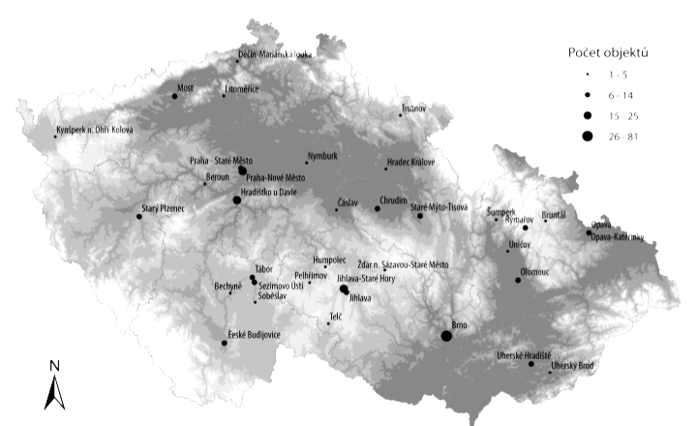

Slide 11
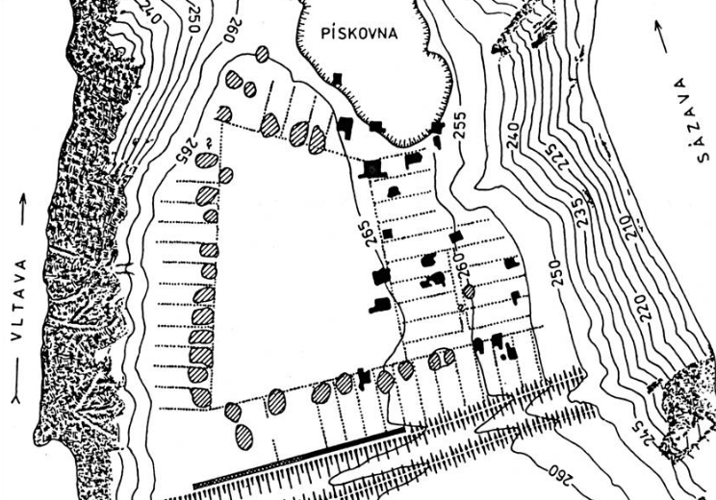
Hradišťsko u Davle – výzkum M. Richter: 1958-1965
– městečko (oppidum) plnilo funkci hospodářského střediska ostrovského kláštera
– nejde o dvůr ale o lokalitu se soustředěním řemeslné výroby a obchodu
– podobné lokality charakterizuje jako tržiště (villae nebo fora, loca forenses)
– zánik v důsledku braniborského vpádu (po r. 1222)
Zemnice – hloubka: 1,5 – 2 m
– stěny vydřeveny (kůly, prkny, půlkulatinami)
– plocha: 15 – 20 m²
– čtvercový půdorys: d. 4-5 m i 8 m
– sedlová střecha
– ohniště: uprostřed či v rohu
– vstup: rampovitý, schody

Slide 13
Datování – založení: 1. pol. 13. stol.: podle nálezů řemeslné a zemědělské výroby, typu hradby,
zástavby a nalezených fragmentů keramiky (pozdní doba hradištní?)
1. pol. 14. stol.: malovaná keramika a některé železné výrobky
– existence osady: 2. a 3. čtvrtina 13. stol.
– zánik: za braniborského plenění (1278), nebyla obnovena.
Funkce osady – poloha, rozložení parcel, typy staveb a nálezy ukazují na řemeslnou výrobu a obchod
– nešlo o poloagrární sídliště: chybí plužina, provozní budovy zemědělských usedlostí
– tím se odlišuje od ostatních osad 13. stol. (důvod, proč se ve 14. stol. neobnovila)
– v blízkosti žily přechodně skupiny cizích horníků, kolonistů a řemeslníků:
železné předměty a keramiku, které typologicky nenavazují na předchozí domácí vývoj

Slide 14
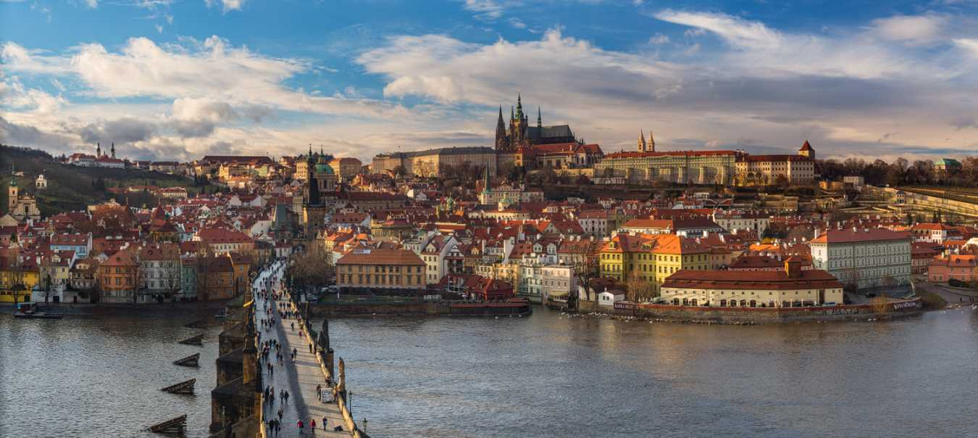

Slide 15
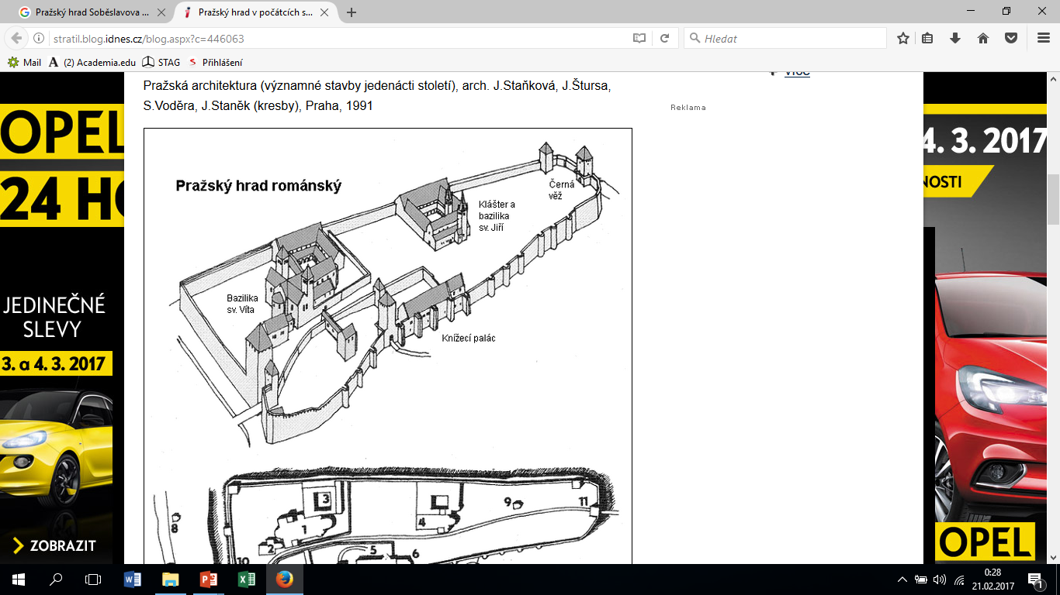
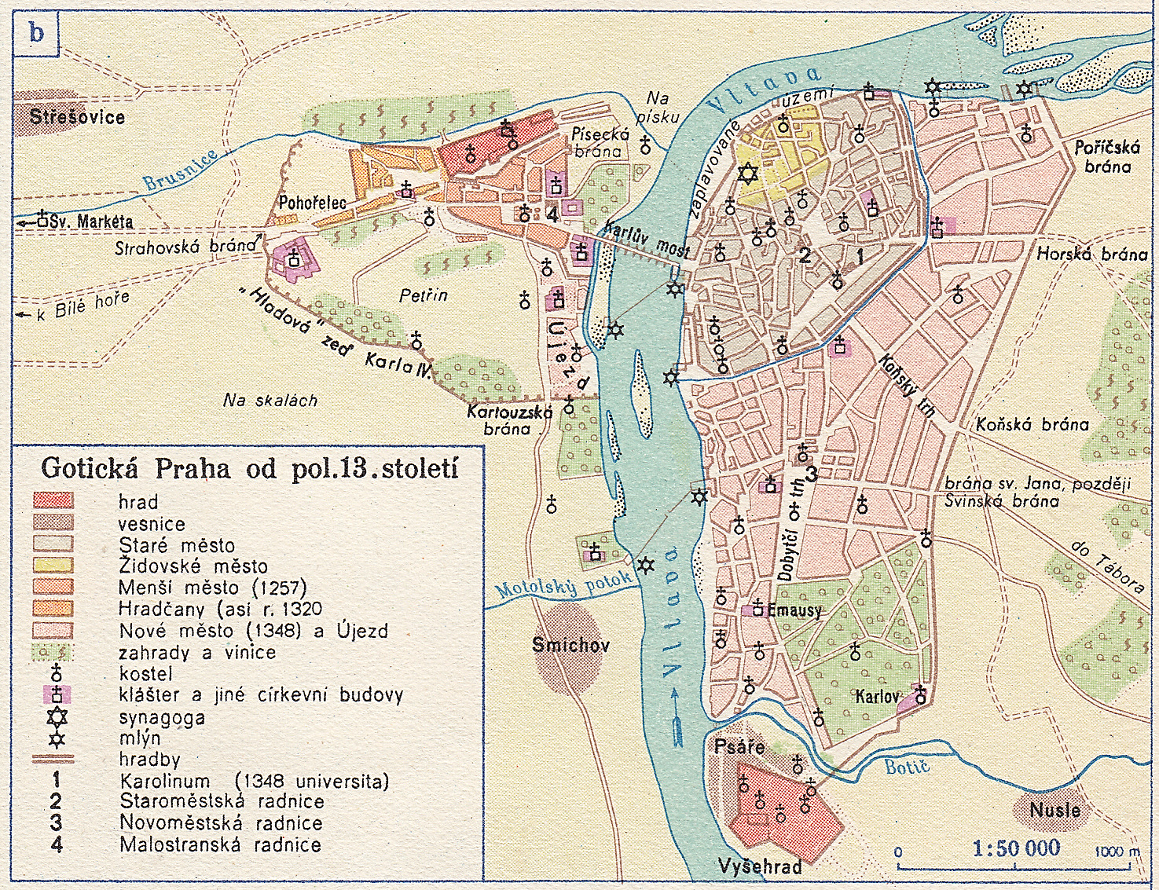
do 12. st.: živelně bez plánu:
Malá strana
do pol. 13. st.: Staré Město pražské
(klikaté uličky)
1348: podle plánu:
Nové Město pražské
(pravoúhlé náměstí)

Slide 16
Praha – předchůdci: Levý Hradec a Budeč, za knížete Bořivoje došlo k přeložení do oblasti Pražské kotliny
– nejstarší osady: mezi Pražským hradem a Vyšehradem (10. stol.)
– centrum: Pražský hrad – 9/10. stol. kontinuální vývoj od raně středověkého hradiska ke středověkému hradu
– předhradí: Hradčanské náměstí (hrad s předhradím spravoval královský purkrabí)
– podhradí: Malá Strana (tržiště), opevněno příkopy v pol. 9. stol., 9/10. stol. a pol. 10. stol. 965: Ibrahím ibn Jakúb
pol. 10. stol.: zánik vydřevené cesty k mostu přes Vltavu
11. stol.: železářské a hrnčířské objekty na svazích Petřína; přesun na pravobřeží z důvodu přelidnění
1257: Nové Město pražské (Nova civitas), založené Přemyslem Otakarem II.
– Staré město: do pol. 10. stol. pohřebiště, 11. stol.: osídlení v Bartolomějská ul. – bohaté hroby cizinců
konec. 11. stol.: u staroměstského tržiště: Týn s dvorem a celnicí – ubytování cizích kupců
12. stol.: románské kamenné domy (cca 70), 1178: privilegium Soběslava II. pro pražské Němce, židé
1230: Václav I. opevnit Město pražské (Civitas Pragensis) na území dnešního Starého Města pražského
1232–1234 : osadu u sv. Havla (Havelské Město) založil královský mincmistr Eberhard (rychtář)
– Nové Město: 1348: založil Karel IV. (nový Řím a Nebeský Jerusalém; hlavní město říše)
5 tis. domů a 50 tis. obyvatel

Slide 17
Dolní a horní tzv. vyšehradská cesta
Pražský hrad
Vyšehrad
Praha „Na Slupi“ (pod Vyšehradem): zahloubený objekt 1.pol. 13. stol.

Slide 18
Praha – souměstí s vlastními právy
a hradbami
1157: dřevěný most – zničen za povodně
Po vzoru Řezna (1146) postaven:
Juditin most: d. 514 m
š. 9,8 m
1342: stržen za „velké vody“
1357: Karlův most:
stavitel Petr Parléř

Slide 19
Chrudim – 2. pol. 9. stol.: hradiště, 1004: polská posádka
1. pol. 10. stol: nový hrad: akropole + jižní neopevněné předhradí, podhradí
západně na dvou vyvýšeninách nad Ohří
poč. 11. stol.: akropole dřevěný palác + kostel. Sv. Petra s hřbitovem,
podhradí: kovovýroba, 1936: depot
– 12. stol.: v JV části vyčleněna akropole se sídelní aglomerací
– 2. pol. 13. stol.: transformována ve vrcholně středověké město v 60. až 70. letech
osídlená plocha: parcely a zahloubenými zemnicemi
(provizorní obydlí, dendro před r. 1276)
– 1/3 14. stol.: po požáru provizória zplanýrována, parcely přeměřeny na novém půdorysu, hradba
Žatec – 9. stol.: hradiště centrem hradského obvodu, hrob bojovníka s mečem
– 10. stol.: dvoj- nebo trojdílná dispozice
akropole – knížecí rezidence s palácem a kaplí
– 11. stol.: dvorec v místech pozdějšího vrcholně středověkého hradu

Slide 20
Hradec Králové – 9./10. stol.: na návrší kastelánský hrad, opevněný valem
11./12. stol.: akropole (1 ha)
12. stol.: podhradní aglomerace (osady) s kostely na vyvýšeninách u Labe a Orlice
Litoměřice – pol. 10. stol.: kastelánský hrad na Dómském pahorku, akropole s kostelem sv. Jiří
1157: na předhradí kapitula s kostelem sv. Jiří (založena Spytihněvem)
2. pol. 12. stol.: nejstarší osídlení jv. části historického jádra
obchodnicko-řemeslnické sídliště)
hlavní náměstí: původně 2 pohřebiště
Starý Plzenec – 2. pol. 10. stol.: dvoudílný hrad: akropole a podhradí kolem řeky Úslavy
pravobřežní část: tzv. Malá strana (jižně nejstarší nálezy) snad tržiště z konce 10. stol.
– pol. 13. stol.: rozšíření na levobřežní část: plzeňské suburbium 4 kostely
Stará Boleslav – 9/10. stol.: dvoudílné hradiště, akropole s kamennou hradbou (Boleslav I.)
před pol. 11. stol.: bazilika sv. Václava
12. stol.: kostel. sv. Klimenta
předhradí: zahloubené objekty kůlové konstrukce, roubené domy

Slide 21
Břeclav, Přerov
Brno – 8. až 10/11. stol.: centrum Brněnska: hradisko Staré Zámky u Líšně
– předlokační osídlení se přesunuje na Staré Brno:
– levobřeží Svratky: původní hrad není bezpečně lokalizován (1091: Kosmas)
sev. předhradí: kostel P. Marie (10/11: rotunda, 11./12. )
– pravobřežní Svratky: Staré Brno: posun cca. 1 km východněji
12. stol.: osada, kostel sv. Petra, pohřebiště
– 12/13. stol.: předlokační tržiště: Zelný trh; v prostoru Křenové ulice kostel sv. Petra
Česká osada: kolem kostela sv. Mikuláše
Německá osada: kolem kostela sv. Jakuba (před r. 1228)
– Mendikantské kláštery – 1228-1230: dominikánský klášter
1230: klášter minoritský
1240: klášter augustiniánek
1234 - 1237: Brno označeno jako civitas
1243: privilegium Václava I.: status královského města (podle Enže a Vídně)
Znojmo – 9. až 1. pol. 10. stol.: velkomoravské hradiště na sz. straně u kostela sv. Hypolita pohřebiště
před pol. 11. stol.: na protilehlé ostrožně přemyslovský hrad (13. stol.: kamenný)
konec 12./13. stol.: v podhradí vzniká město (několik viků a dvorce s kostely)

Slide 22
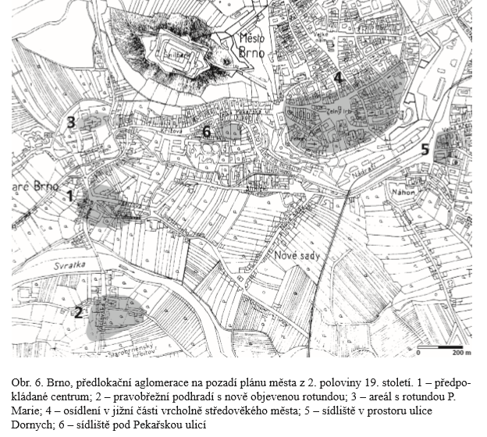
předlokační osídlení
předhradí
(kostel p. Marie)
levobřežní osada
(Hrad ?)
pravobřežní osada

Slide 23
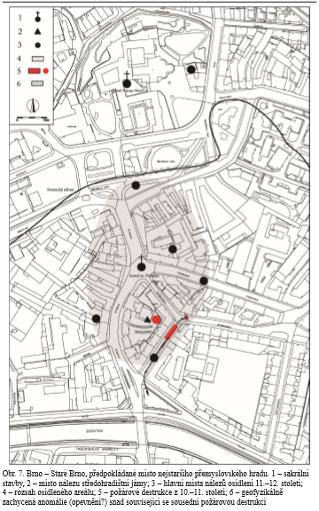
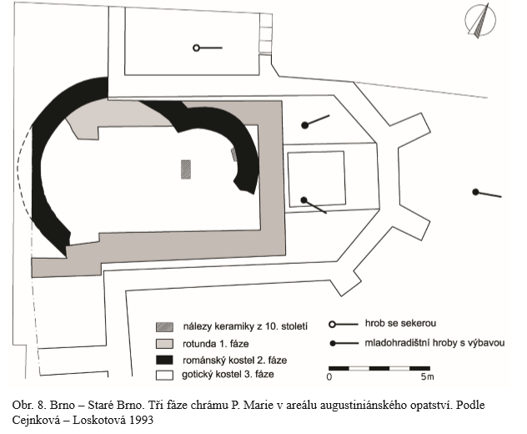
Předhradí ?
Obvykle se význam a rozvoj Brna vysvětluje vyspělostí cizích přistěhovalců, ekonomickými úlevami a čilým dálkovým obchodem v návaznosti na dálkové komunikační tahy. Mnohem důležitější ale asi budou dvě příčiny, a to, že město Brno převzalo do správy již zavedený hradský tržní okruh, o jehož ovládnutí nebylo třeba svádět zápas s jinými městskými obcemi.
levobřežní osada
(Hrad ?)

Slide 24
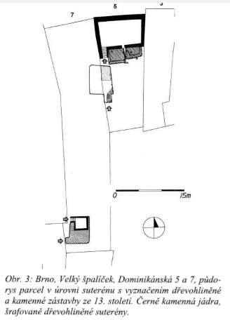

Slide 25
Olomouc – Povel: poč. 9. stol. zánik hradiště na jižní straně města a přesun centra na:
– Olomoucký kopec: skalnatá vyvýšenina – 3 návrší: od 8. stol: strážní funkce
Václavské – konec 9. stol.: hradisko opevněné valem (nález 2000)
Akropole + Předhradí (kostel sv. Petra)
– 10. stol: nově opevněno za expanze Přemyslovců na Krakov
skořepinový val: s roštovou konstrukcí a kam. plentami
– 11. stol.: Boleslav Chrabrý – polský zábor
Oldřich – vyhnání Poláků (po r. 1020)
Břetislav – Olomouc povýšil na centrum údělného knížectví
– 10. až 12. stol.: Olomouc-Denisova ul.: R. Zatloukal 2016, 2023-24
šperkařská dílna: nálezy surového i opracovaného jantaru
výroba: pro knížecí hrad
trh - v Denisově ul.
- kupecká osada v Pekařské
– 1141: k bazilice sv. Václava přesunuto biskupství od sv. Petra na Předhradí
v areálu hradu vyčleněny 2 okrsky: církevní a světský

Slide 26
Olomoucký hrad – světský (zeměpanský) okrsek: Knížecí palác: polo- či zděný s dřevěnými prvky
kostel či kaple (?)
hospodářské budovy
Podhradí: dvorce družiníků
– církevní okrsek: tzv. Přemyslovský palác (biskupský!), bazilika sv. Václava, kapitulní dům
– 12. stol: kamenné opevnění
– 12/13. stol.: kamenná okrouhlá obytná věž: pozdější kaple sv. Barbory
– 1204: požár hradu poškodil i katedrálu sv. Václava
– poč. 13. stol.: vymřením olomouckých údělníků hrad ztratil rezidenční funkci
v přímé držbě Přemysla Otakara I.
– pol. 13. stol.: lokace královského města (suburbium)
Příběh hradu
Mm
mm

Slide 27
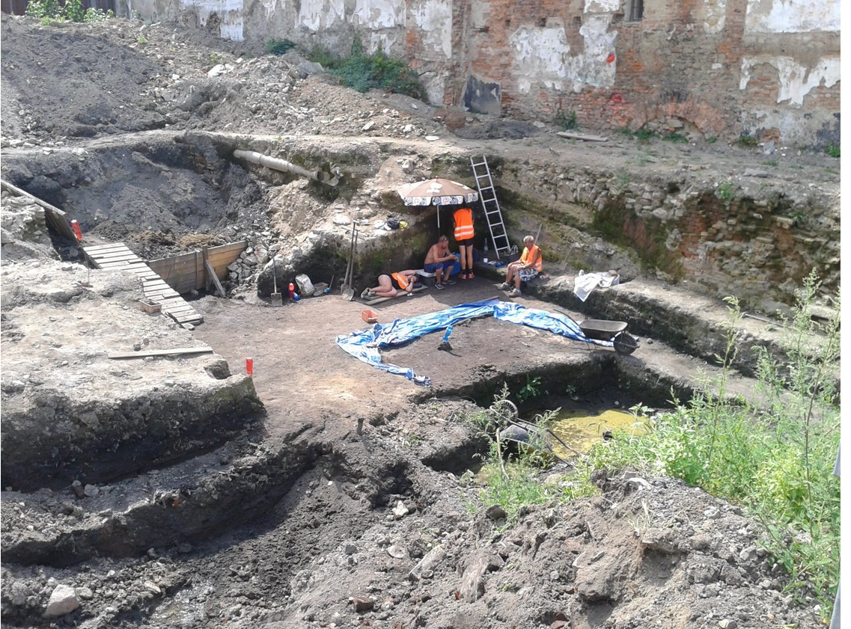
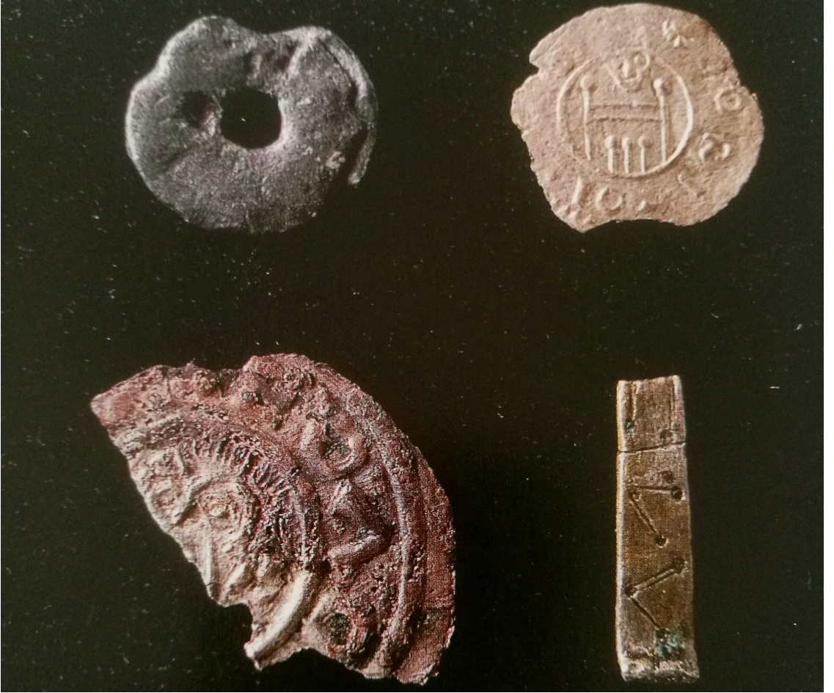
Nálezy z Pekařské ulice

Slide 28
Uničov
1213 – vysazení nové osady („nova villa“) u brodu pře říčku Oskavu
1223 – v Brně vydaná konfirmace Přemysla O. I. (tzv. uničovská listina)
– zakladatel: moravský markrabě Vladislav Jindřich, který měšťanům daroval pozemky
– lokaci prováděl Theodoricus (Dětřich), který vytýčil tržiště a parcely
(za to dědičný městským rychtář - fojt)
1234 – Přemysl O. I.: potvrdil starší výsady, udělil mílové právo: zákaz krčem v okruhu 1 míle
vymezil horní obvod od hranic Čech do poloviny toku Moravice a Bystřice)
vytěžený kov přiznal uničovským měšťanům (příjem z výnosů důlní činnosti)
Olomoucká ul. – hornická osada z počátku 13. stol.
– slitky bronzoviny (60 % Cu, 35 % Sn), olova (95 %)
Nemocniční ul. – 5 jámových pecí ze 13. stol., strusky (železářství)
Masarykovo nám. – kovářské strusky, kousky rudy,

Slide 29
Uničov
1974 – výzkum J. P. Michny v klášterním kostele Povýšení sv. Kříže
1330: usazení mendikantské řehole klarisek, pak minoritů
2009 – Masarykovo nám.
2010 – Olomoucká ulice:
1. pol. 13. stol.: pozůstatky 4 zahloubených staveb: 5 x 5 m se vstupní rampovitou šíjí
sloupová konstrukce suterénní části
víceprostorové podsklepené domy
2. pol. 13. stol: kovolitecká dílna: pravoúhlý objekt s trámovým věncem s nadzemní roubenou nebo
drážkovou konstrukcí
13. – 14. stol.: dvě destrukce dřevohlinitých staveb, řadová zástavba v čele parcel
1290 – nová lokace: „Nova civitas“
– dotvoření uliční struktury a půdorysu: uliční čáry
14. a 15. stol. – první kamenné domy kolem náměstí

Slide 30
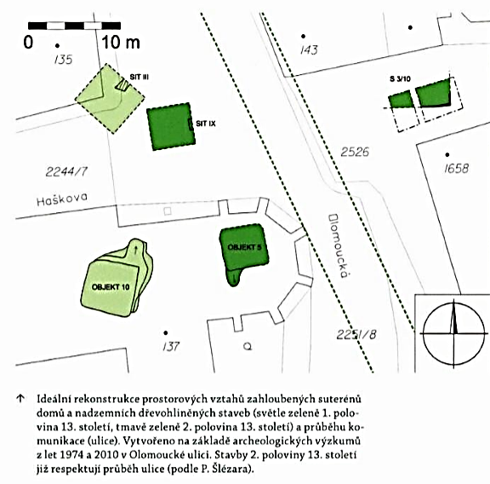

Slide 31
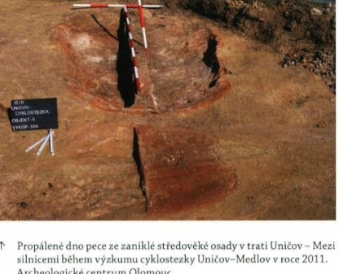
Uničov
Příměstské osady:
2012: Haškova ul. – střepy ze 13. stol.
Renoty – Reymhaut
Řítov – Krotendorf: zaniklá osada u Želechovic
Dětřichov – Dyetrichsdorf
U silnice do Brníčka: 1936: trať U mostu – zásobnice ze 13. stol.
1940: západně od Uničova – keramika ze 13. stol.
2011: mezi Uničovem a Medlovem: osada ze 13. stol., 30 sídlištních obj.
Zadní lány – u silnice do Střelic: osada ze 13. stol.
Zánik: konec 13. stol., konec hornické činnosti: „stříbrná horečka“ na Kutnohorsku

Slide 32
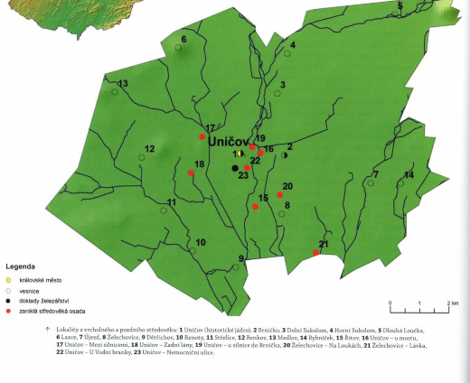
Uničovsko

Slide 33
Uničovský horní obvod
Rýmařov – Bezručova ul. – hornická osada z 1. pol. 13. stol.
– 1747: na mapě označena jako „Starý Rýmařov“
– levobřeží zlatonosného Podolského potoka
– polozemnice mezi těžebními rýhami: 4x4, 4,5x5 m
– mladší: šíjové vstupy
Hrádek – na protější straně potoka opevněná rezidence báňského úředníka, který dohlížel na vytavování zlata
(technická keramika, slitky)
Frankštát (dnes Nový Malín) – hornické městečko, 13. stol.
Hankštejnské doly – oblast Tvrdkova, Ršovska a Skalska (Hankšten)
– těžba: Stříbrné Hory, Horní město, Břevenec, Ruda
– zlatonosný křemen, stříbronosný galenit, olovnato-zinkové a Cu rudy
– ochrana: hrad Rešov (konvice s brakteáty z 80.l.13.)

Slide 34
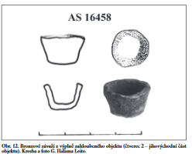
Šumperk
2008 – ul. Na hradbách: v sev. části města
– zahloubený objekt cca 4,2 x 4,5 m
– hl.: 150 – 170 cm
– sv. část: ohniště
– zbytky dřevěné podlahy z prken š. cca 15–20 cm
– obvodový trám o průměru cca 20 × 20 cm
(základ rámové konstrukce)
– keramika: 2. pol. 13. až poč. 14. stol.
– analogie: Loštice-Komenského ul.
Rýmařov-Bezručova ul.
– lotové závaží
1278: první zmínka („na zeleném drnu“)

Slide 35
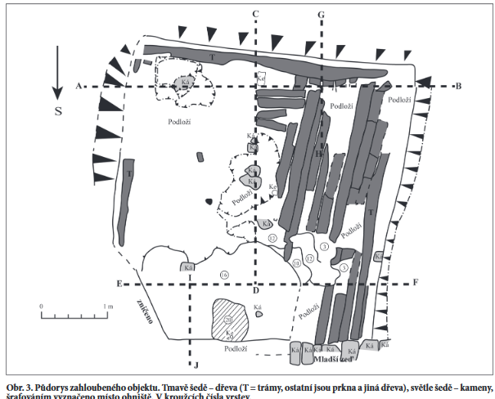

Slide 36
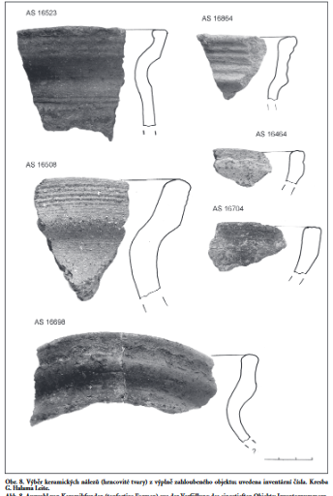
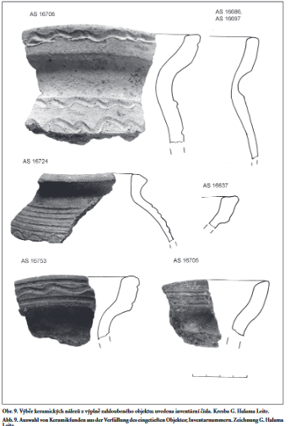

Slide 37
Opava
do 80. l. 12. stol. – Horní Poodří (Holasicko) piastovské, pak připojeno k Českému státu
1. pol. 13. stol. – Morava: 7 provincií: Olomoucko, Znojemsko, Brněnsko,
Břeclavsko a Přerovsko (od Olomoucka), Bítovsko (od
Znojemska), a Holasicko (Opavsko)
Poloha – pravobřežní mírně svažitá terasa řeky Opavy, 30 ha
Lokační Jádro – majetky řádu německých rytířů s pozdějším farním kostelem Nanebevzetí Panny Marie
1195 – falsum: listina olomouckého knížete Vladimíra vydaná v Opavě: „in Oppaviam“)
1201 – listina Přemysla Otakara I: desátek z provincie holasické
(„in provincia Golasszich“ – naposledy: 1240)
1204 – pozemky v vlastnictví řádu německých rytířů
1213 – osvobození johanitských statků v holasické provincii
1220 – jmenována: Opavská provincie
1213 – 1220: předpokládaná lokace Opavy na místě staršího osídlení

Slide 38
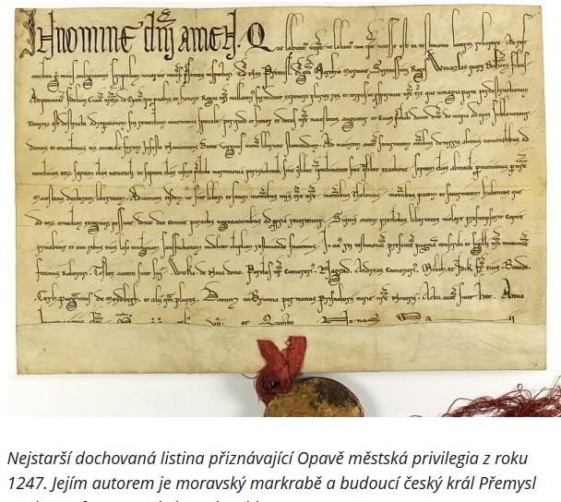

Slide 39
Zástavba – dřevohlinité domy se zahloubenými suterény:
Pekařská ul.: 2002: základový trámový věnec – po pol. 13. stol. na dně nádobka (základová oběť)
keramika: a) starší: 1. pol. 13. stol.: tuhová ker, římsové okraje
b) mladší: 2. pol. 13. stol. – 1. pol. 14. stol.: okruží s ovalenými okraji
15. stol. – kamenný dům
U pošty – 2001/2: Masarykova ul.: zachycena stěna zahloubeného suterénu, 2. p.13.st.
Horní náměstí – 2003: parcely jižní fronty: 2 obj. v superpozici: 13. stol.
a) starší: zbytek podlahy a stěn s trámovým věncem
b) mladší: jímka se zbytkem výdřevy
– 2010-2011: Radniční ulice:
1. hor.: po r. 1234: první dřevohlinitý dům (dendro)
2. hor.: 3./3 pol. 13. stol. – 1. pol. 14. stol.: 4 podsklepené dvoudílné domy s rámovou konstrukcí
hygienické a hospodářské zázemí
vydřevená jímka
zahloubená stavba kůlové konstrukce (do 14.)
sladovnická pec

Slide 40
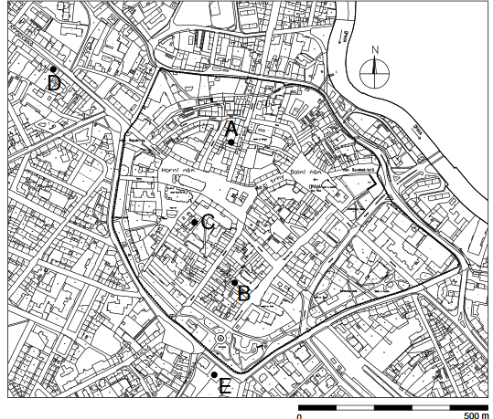
Dřevohlinitá zástavba – lokační jádro města
A: Pekařská ul.
B: U pošty (Masarykova)
C: Horní nám.
D: Krnovská ul.
E: Hradecká ul.

Slide 41
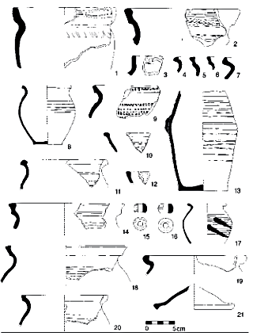
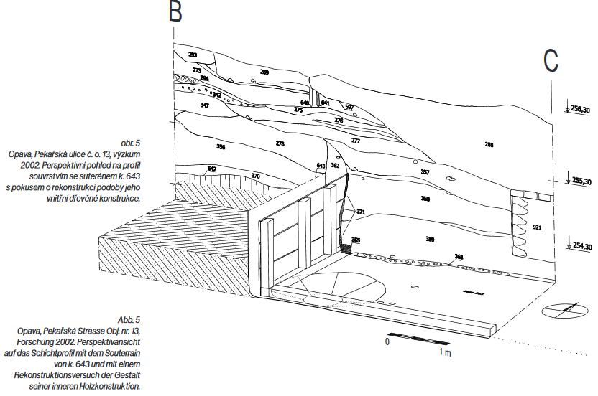
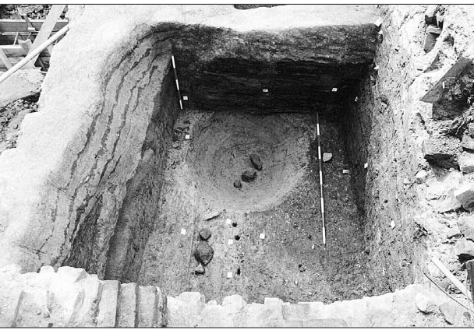

Slide 42
U pošty – 2001/2: zachycena stěna zahloubeného suterénu, 2. p.13.st.
Horní náměstí – 2003: jižní fronta: 2 obj. v superpozici: 13. stol.
a) starší: zbytek podlahy a stěn s trámovým věncem
b) mladší: jímka se zbytkem výdřevy
– 2010-2011: Radniční ulice:
1. hor.: po r. 1234: první dřevohlinitý dům (dendro)
2. hor.: 3./3 pol. 13. – 1. pol. 14. stol.: 4 podsklep. dvoudílné domy s
rámovou skeletovou konstrukcí
hygienické a hospodářské zázemí
vydřevená jímka
zahloubená stavba kůlové konstrukce (14.)
sladovnická pec

Slide 43
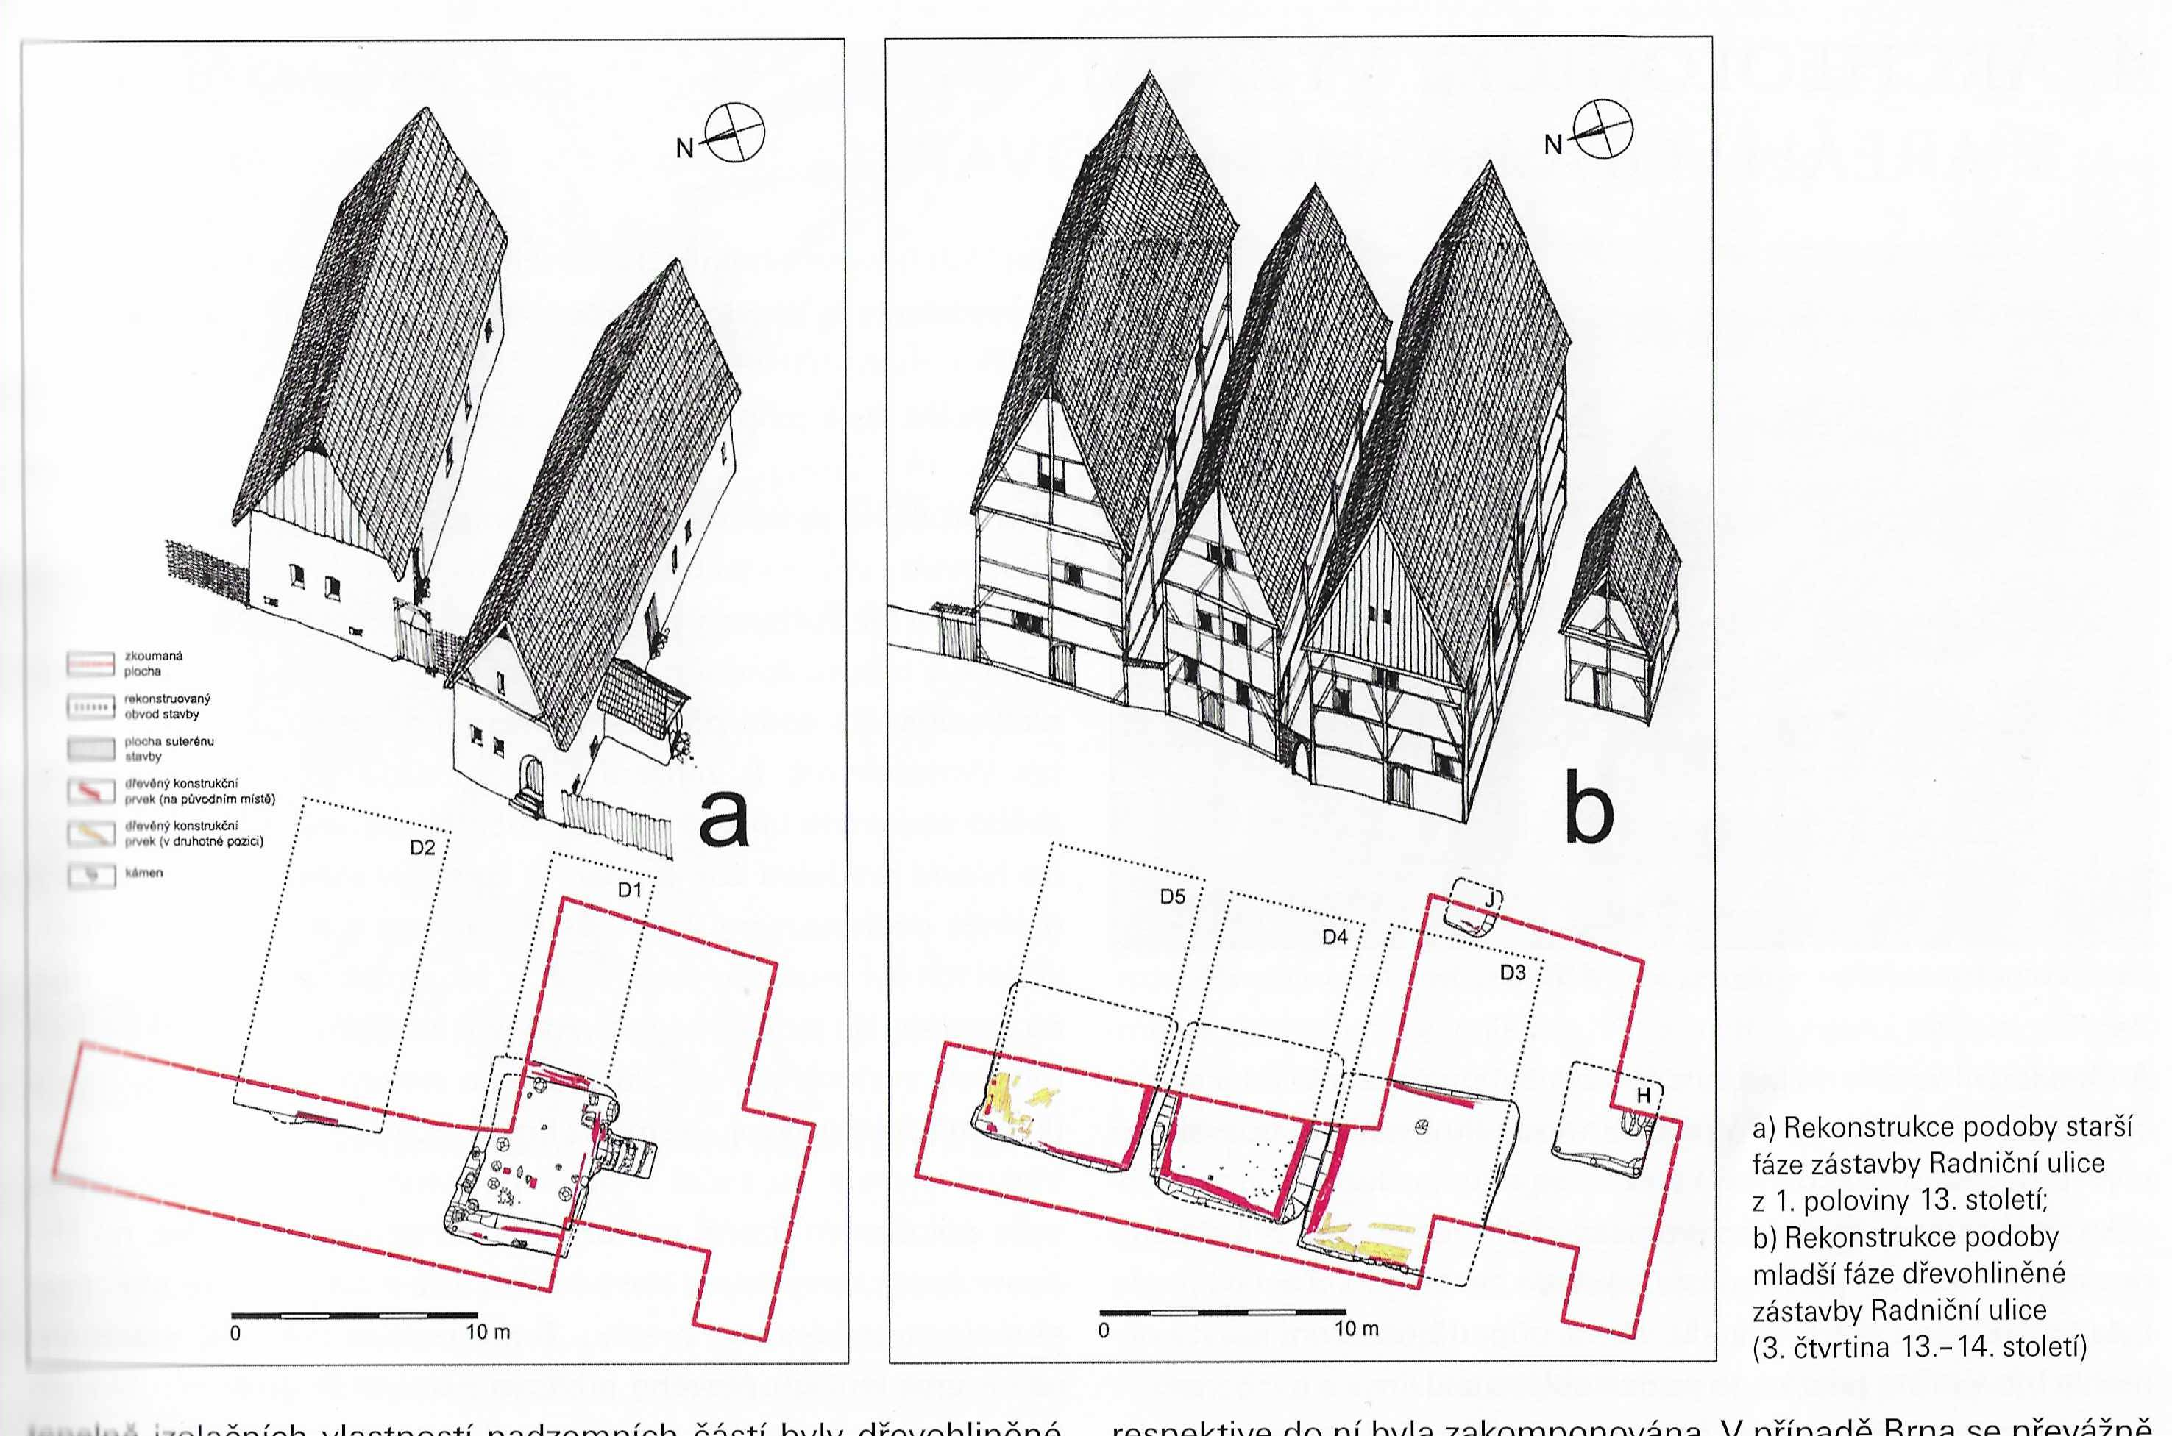
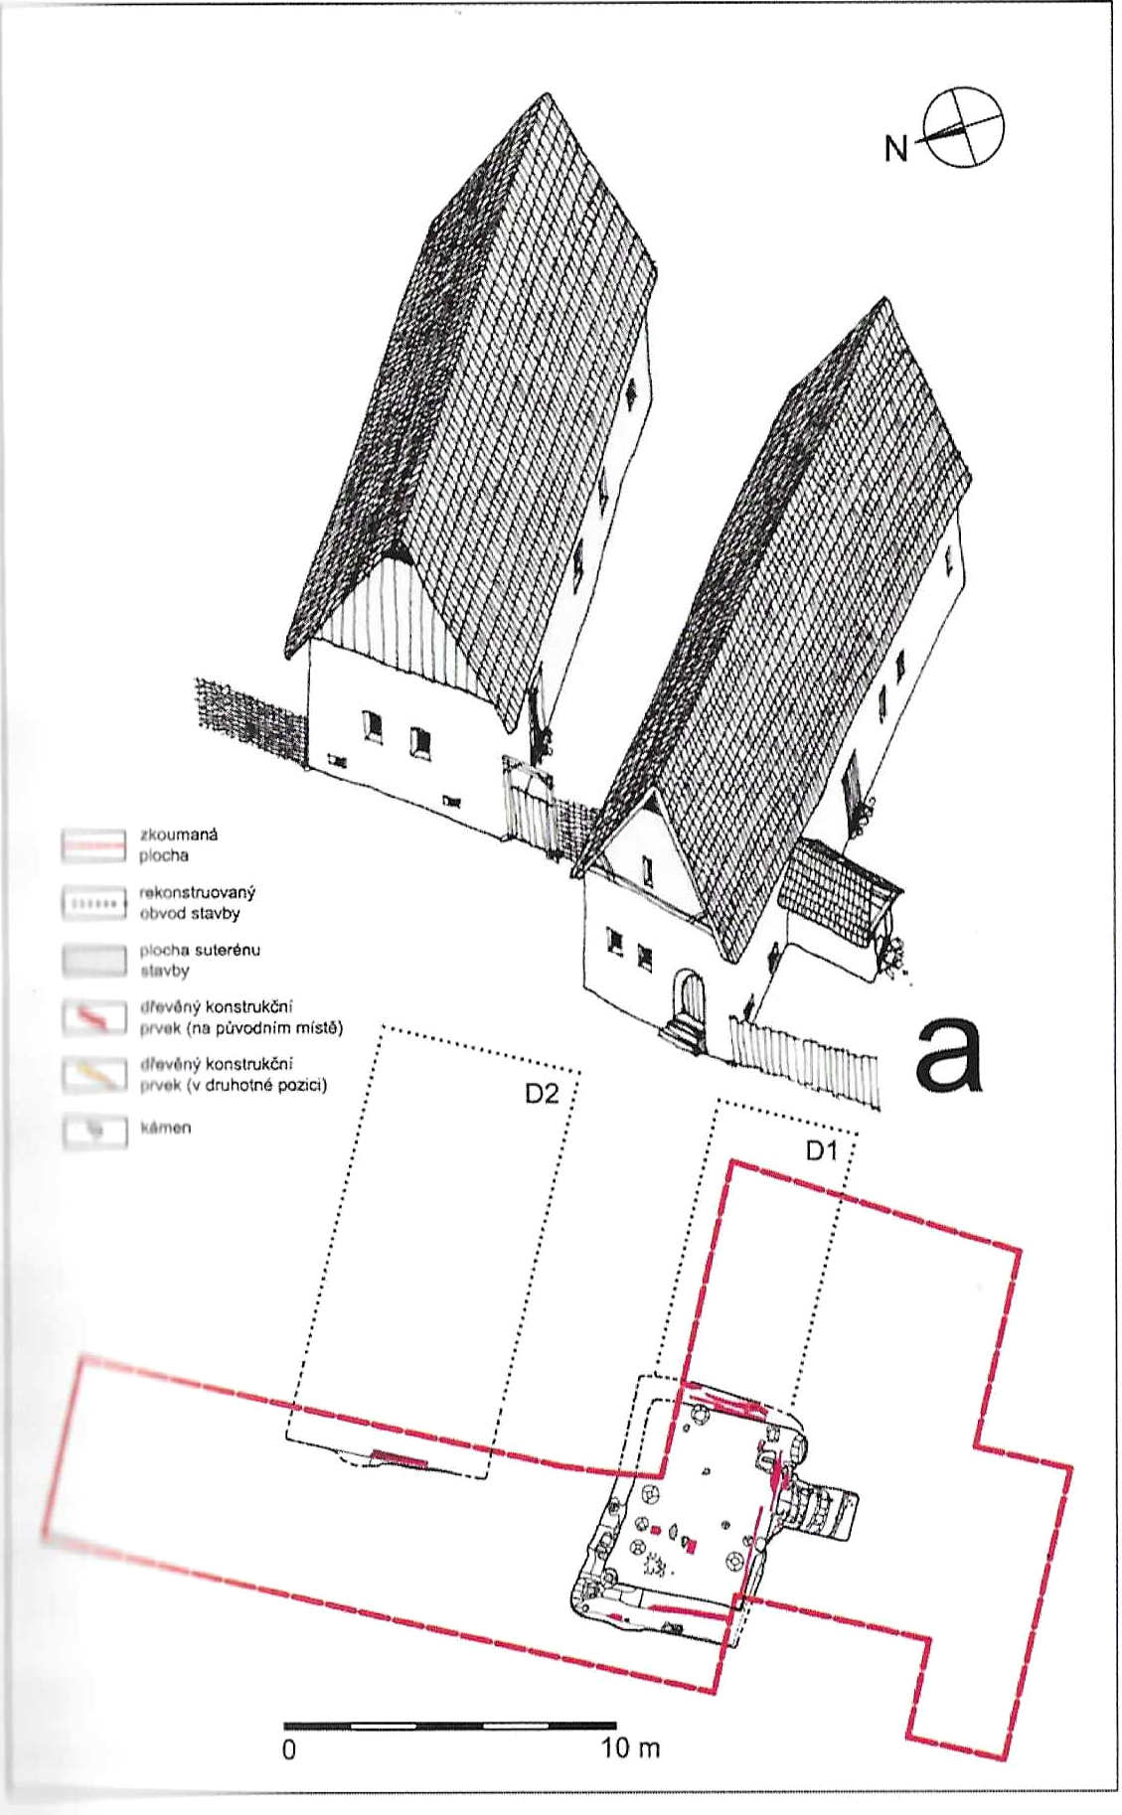
Opava

Slide 44
Krnovská ul. – 2001: 2 zahloubené suterény se stupňovitými
vchody se zbytky trámového věnce
1 roh částečně dochovaného suterénu s
požárovou vrstvou ze 17. stol.
Hradecká ul. – 1973: výzkum J. Král: zásobní jáma a suterén se
stupňovitou šíjí, 2. p. 13. stol.
– 1971: V. Šikulová: hrnčířská pec z pol. 14. stol.

Slide 45
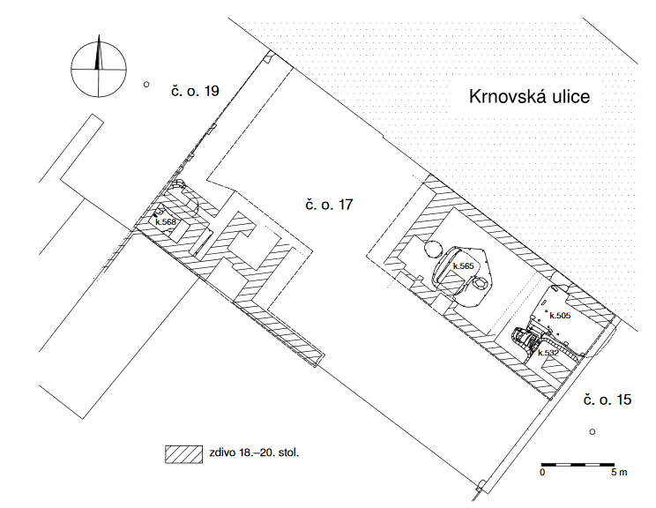

Slide 46
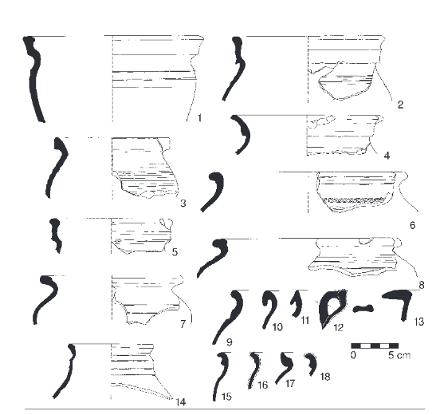
Krnovská 17

Slide 47
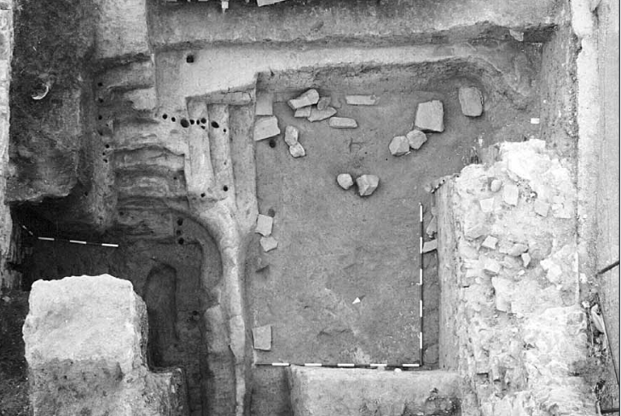
Krnovská 17

